Slide 1





EN UN MUNDO
CURIOSO

Slide 2


Si pensabas que conocías el mundo que te rodea tal y como lo ves, estos datos te demostrarán que siempre podemos saber un poco más. A continuación te mostraremos algunas curiosidades sobre el mundo, la naturaleza y la gente que te dejarán sorprendido. Además, tendrás algo genial que decir la próxima vez que alguno de estos temas aparezca en una conversación con amigos.

Slide 3
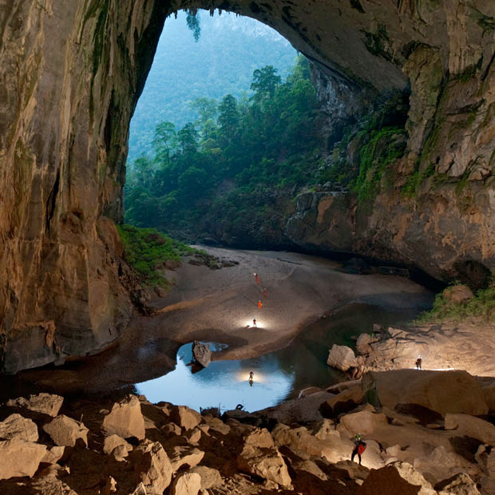
Cueva de Son Doong, Vietnam

Slide 4
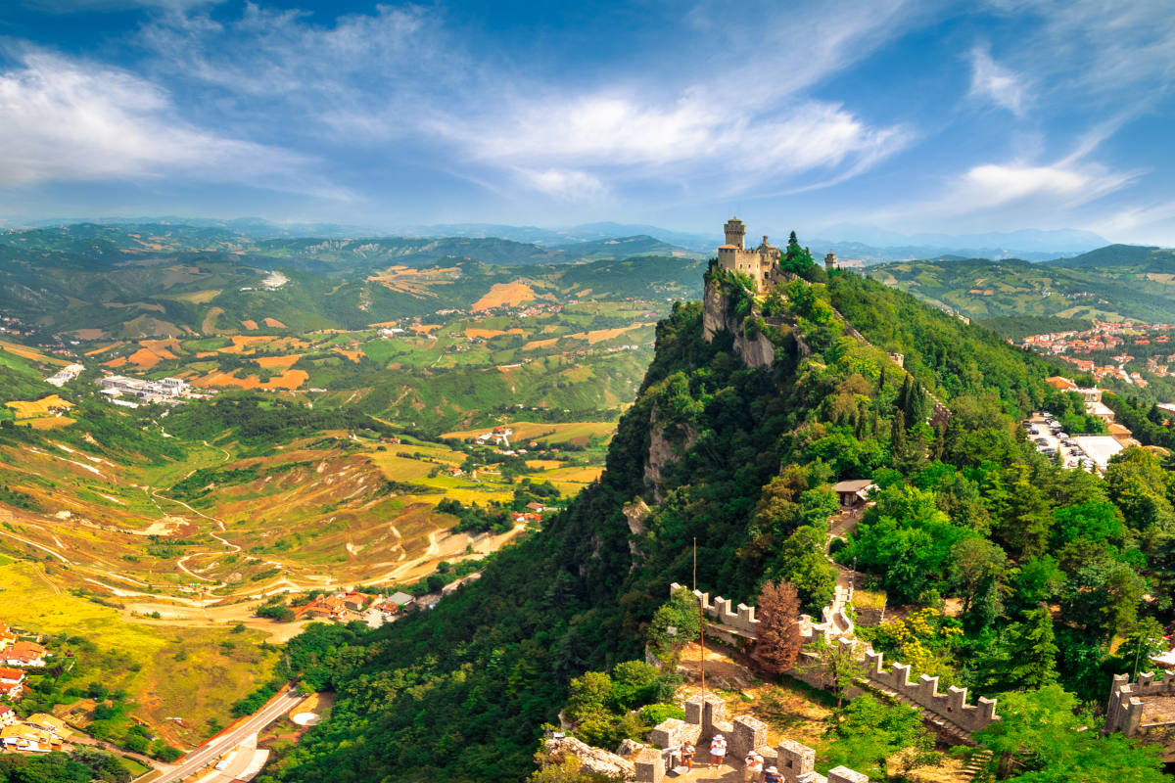
San Marino, un pequeño país con tan solo 62 kilómetros cuadrados de extensión es el estado más antiguo del mundo,

Slide 5
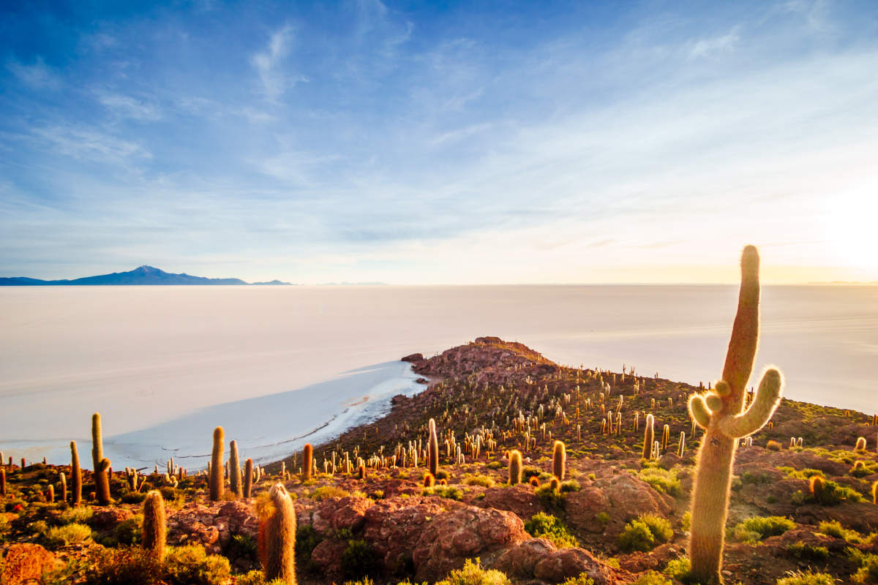
Bolivia, el país más plano del mundo

Slide 6
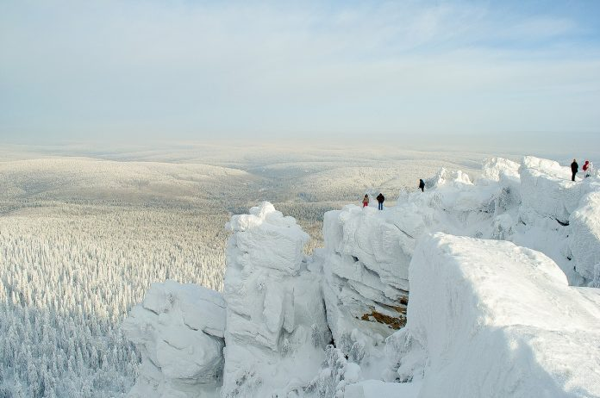

La temperatura más baja que se ha registrado en territorio ruso de OIMIAKÓN es de -72 ºC.

Slide 7
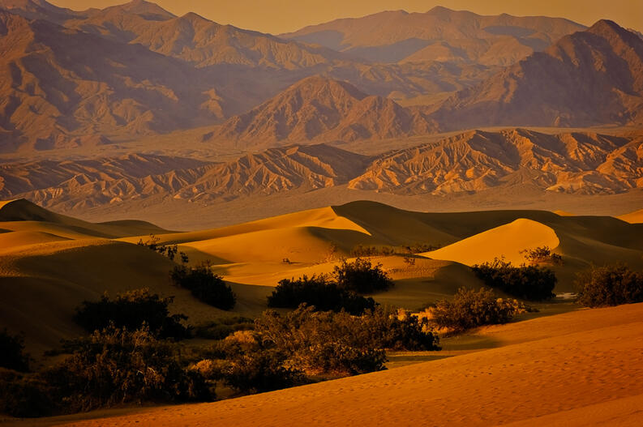
El Valle de la Muerte, en California, EE.UU., es el lugar donde se registran las temperaturas más elevadas del planeta. Aquí es donde se registró la temperatura récord de la historia, de 56.7°C,

Slide 8
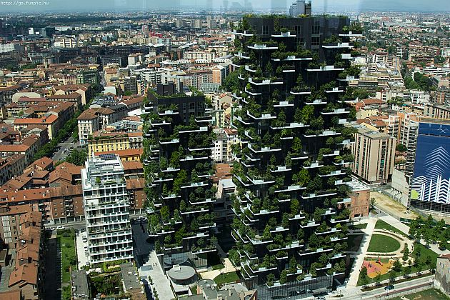
Bosques verticales de Milán, Italia,

Slide 9
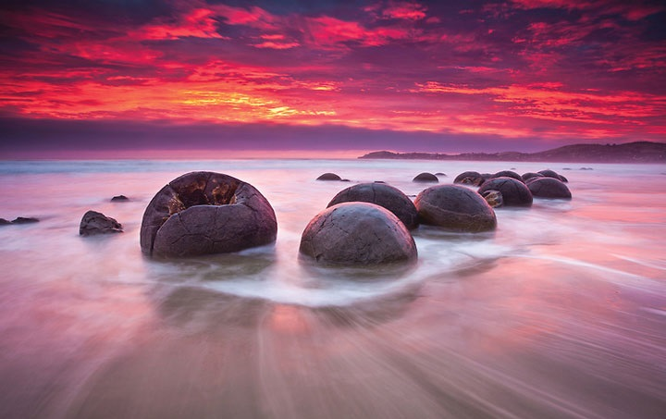
Moeraki Rocks, Nueva Zelanda

Slide 10
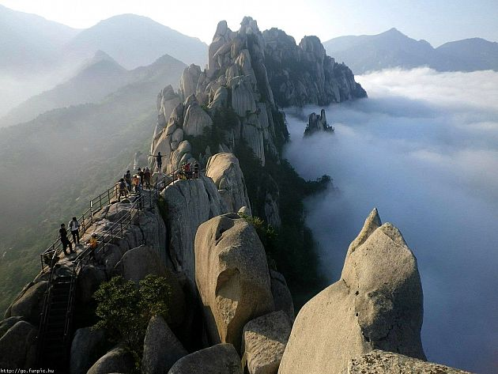
La Cresta de dinosaurio, Corea del Sur

Slide 11
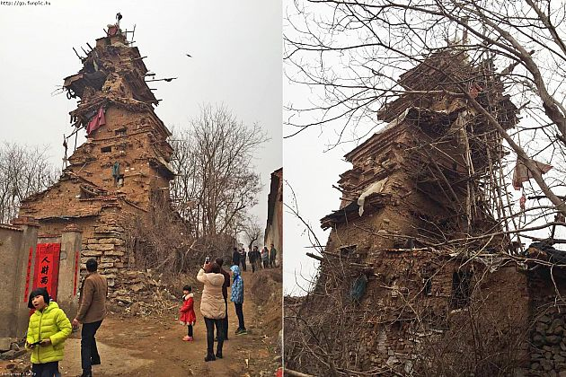
Un granjero chino pasó
10 años construyendo esta casa

Slide 12
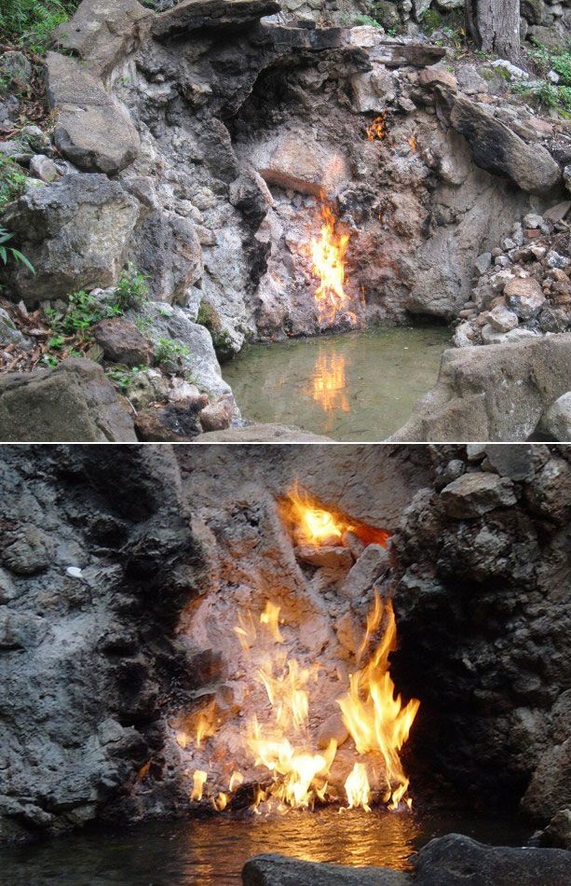
En Taiwán este fuego está ardiendo
durante más de 300 años.

Slide 13
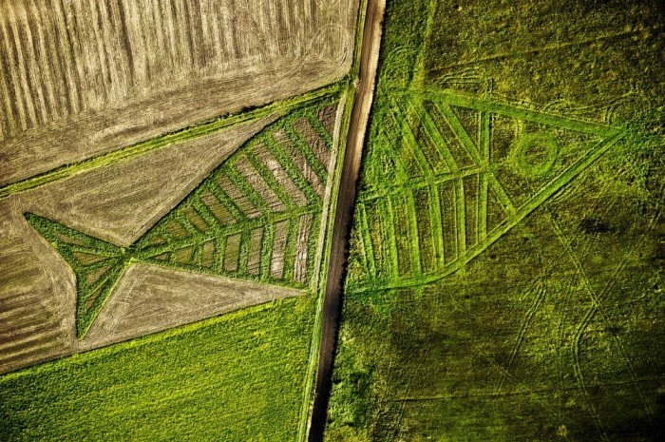
En la frontera entre Polonia y Ucrania

Slide 14
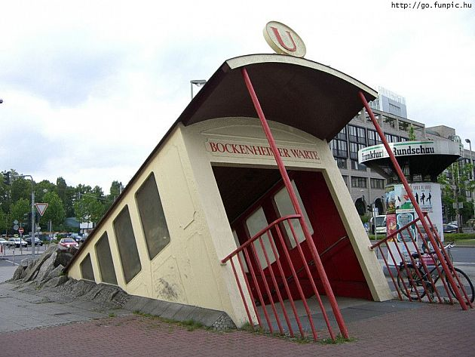
Una entrada de metro en Frankfurt, Alemania

Slide 15
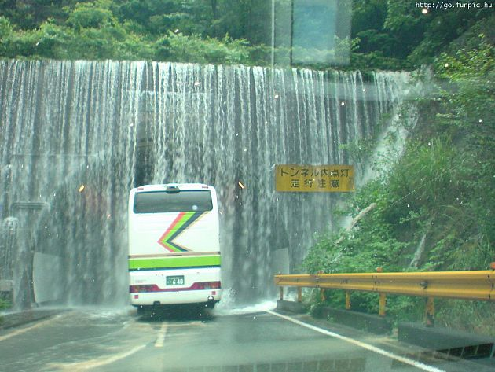
Cascada frente a un túnel en Japón

Slide 16
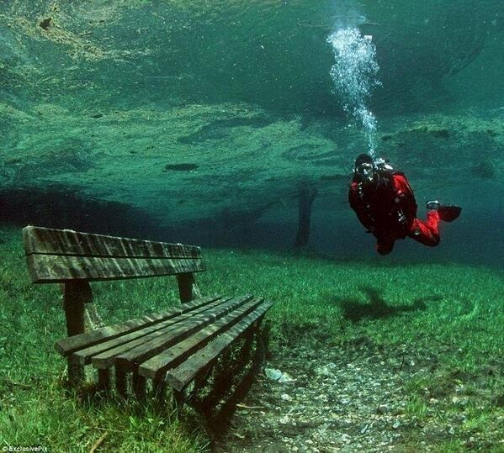
El lago verde en Steiermark en Austria está seco en invierno
y se convierte de nuevo en un lago de 12 m de profundidad en verano

Slide 17
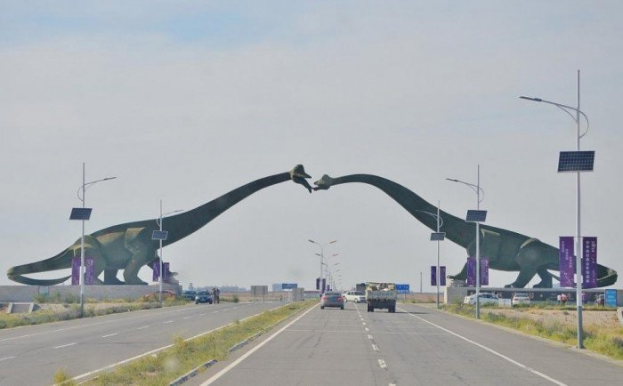
Frontera entre China y Mongolia

Slide 18
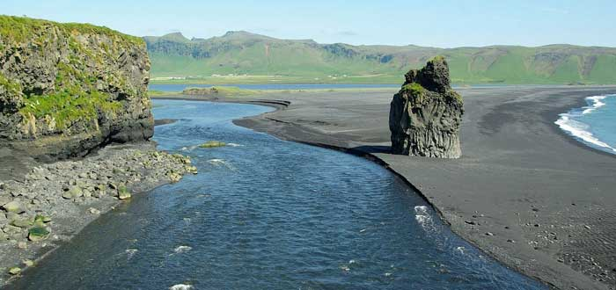
ISLANDIA

Slide 19
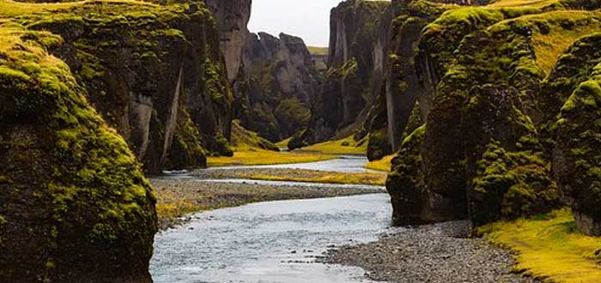
ISLANDIA

Slide 20
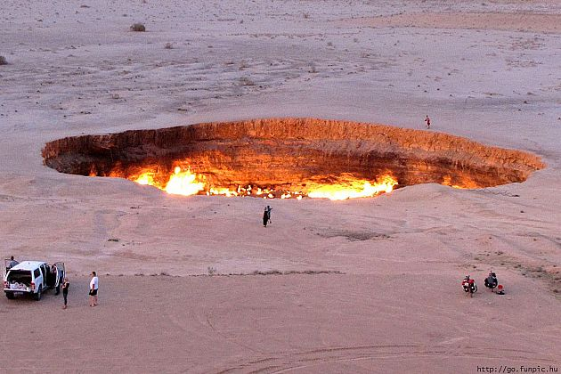
Las puertas del infierno (depósito de gas) en Derweze, Turkmenistán

Slide 21
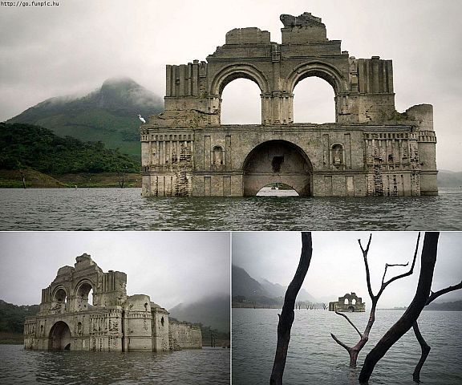
Iglesia de 400 años, México

Slide 22
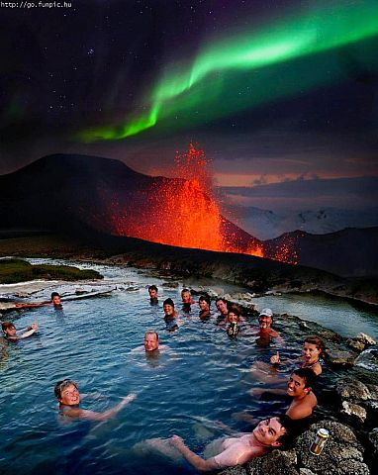
Baño caliente en Islandia
bajo las luces del norte

Slide 23
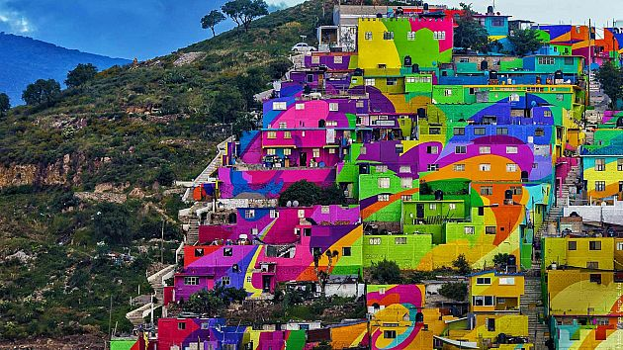
Muro gigante en Pachuca, México

Slide 24
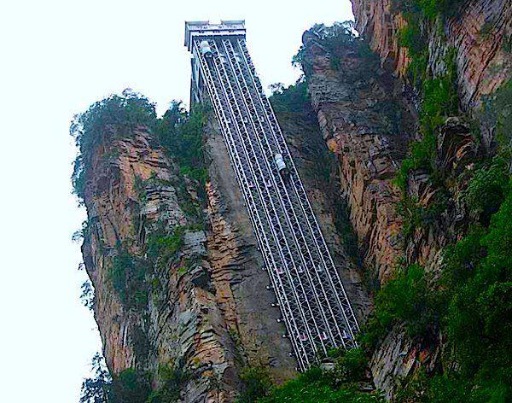
Ascensor Bailong, Chine

Slide 25
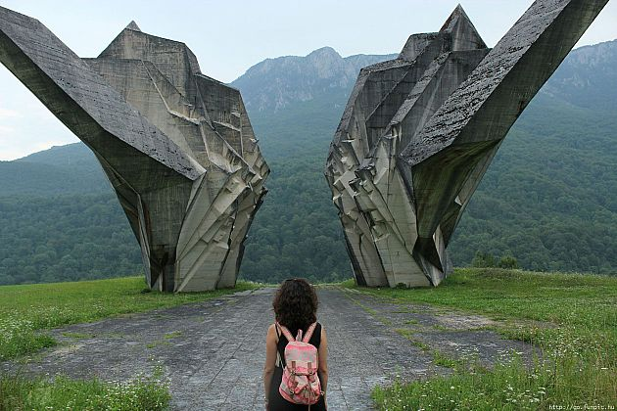
Monumento de la Segunda Guerra Mundial,

Slide 26
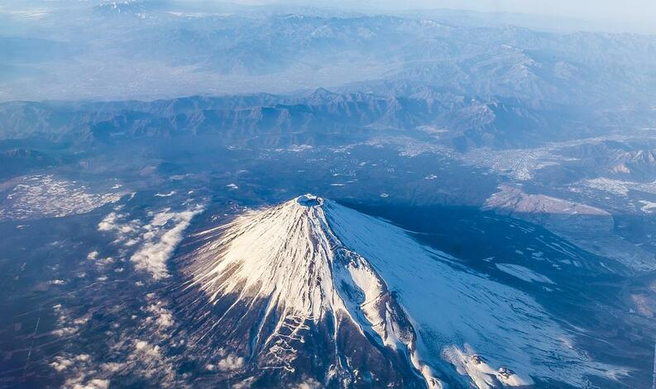
Monte Fuji, el volcán sagrado de Japón

Slide 27
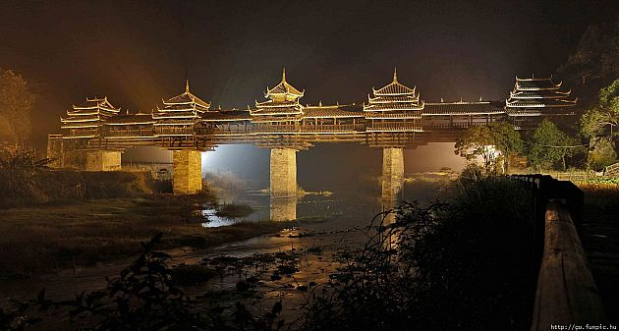
Puente cubierto en China

Slide 28
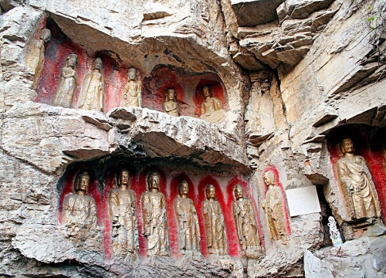
las cuevas de los Mil Budas (China)

Slide 29
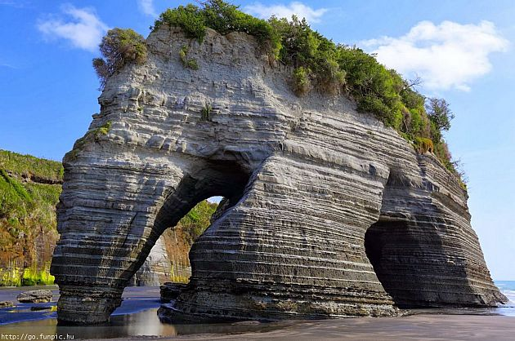
Roca elefante en Nueva Zelandar

Slide 30
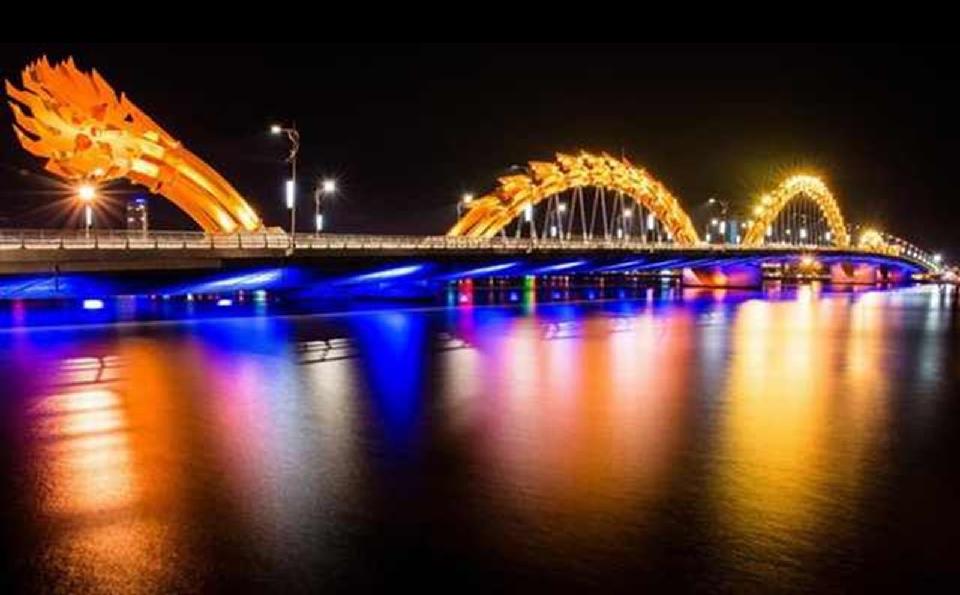
Puente del Dragón en Da Nang, Vietnam

Slide 31
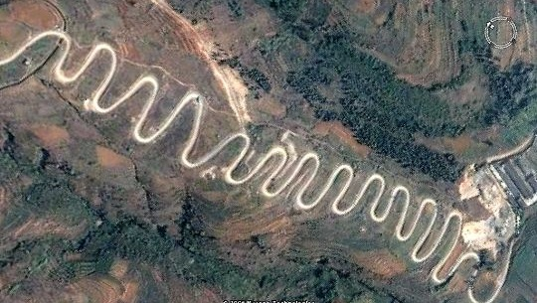
La ruta 24 zigzags, Chine

Slide 32
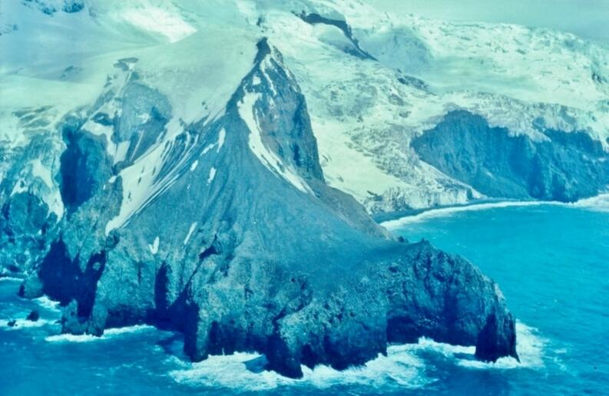
Isla Bouvet, la isla más remota del planeta

Slide 33
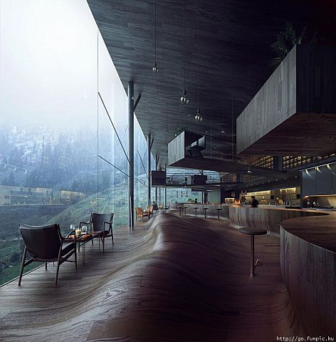
Piso de olas en un hotel en Suiza

Slide 34
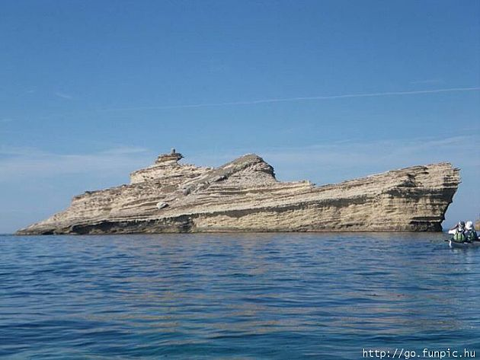
El barco de roca, Córcega

Slide 35
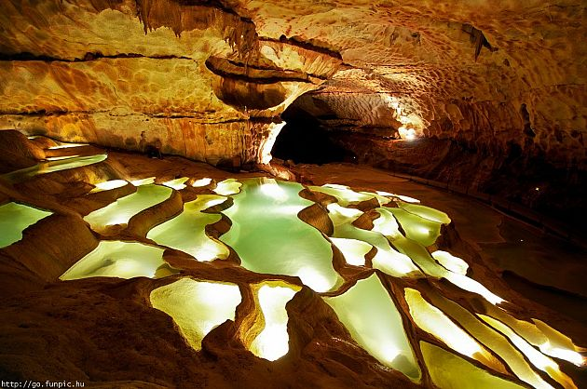
Gruta de Saint-Marcel d'Ardèche, France

Slide 36
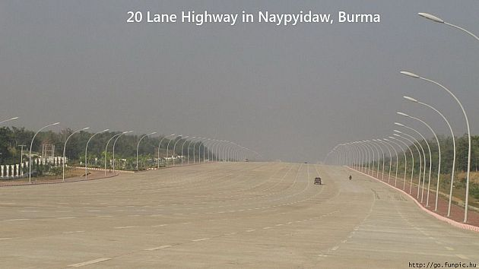
Autopista de 20 carriles en Naypyidaw, Birmania

Slide 37
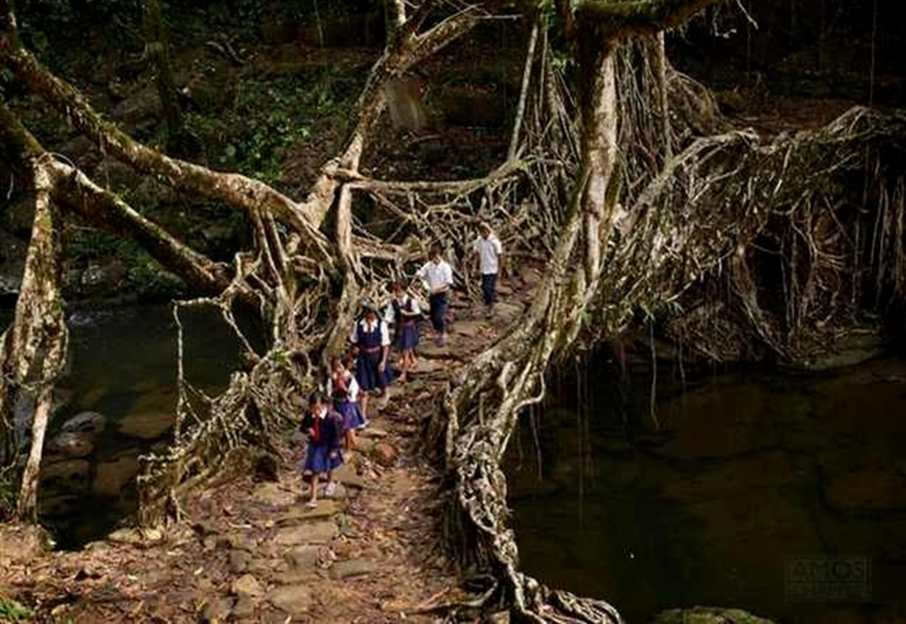
Puente raíz en la India

Slide 38
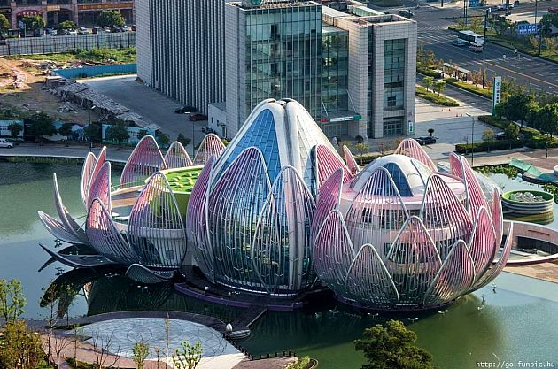
Edificio Lotus en Wujin, China

Slide 39
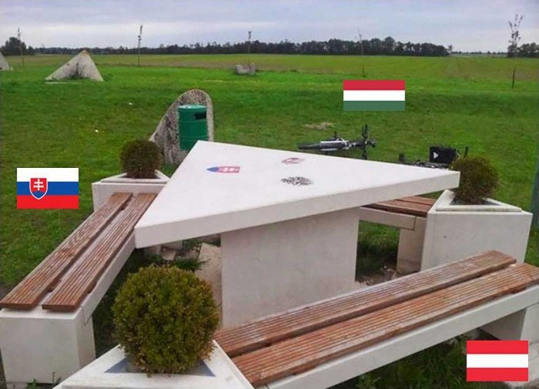
Haz un picnic para tres, cada uno en un país diferente.
fronteras entre Eslovaquia, Austria y Hungría.

Slide 40
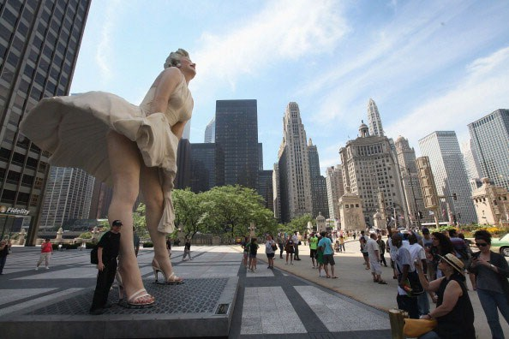
Statua de Marilyn Monroe en Chicago (8 m)

Slide 41
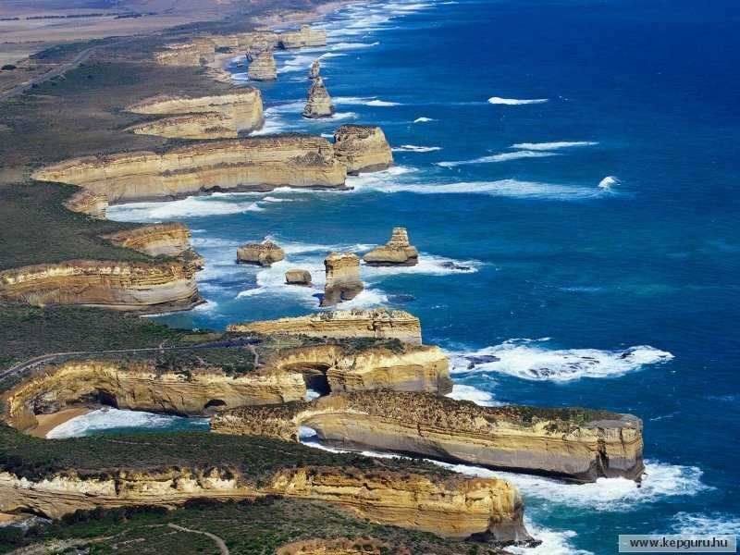
Los 12 apóstoles, Australia

Slide 42
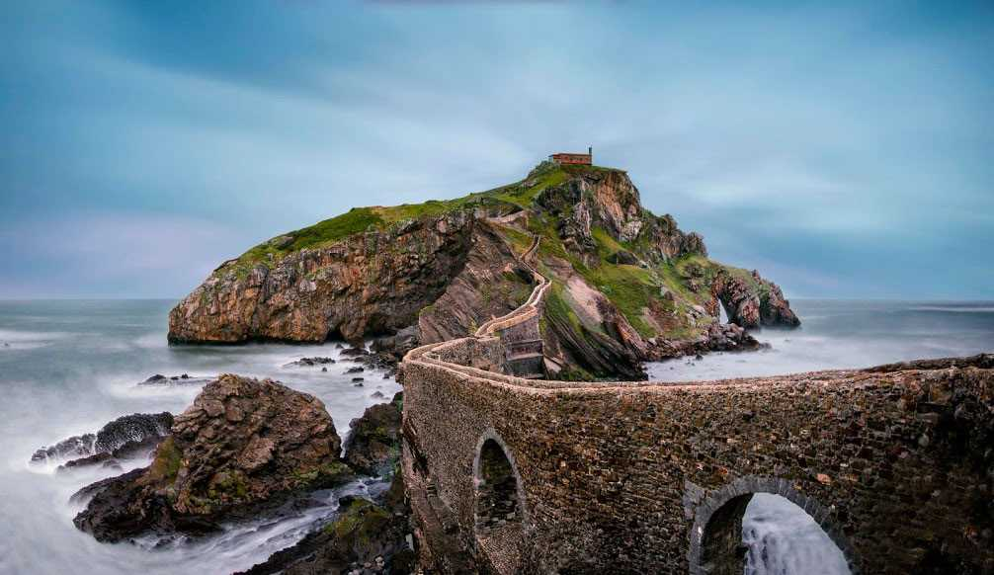
Puente de Gaztelugatxe, España

Slide 43
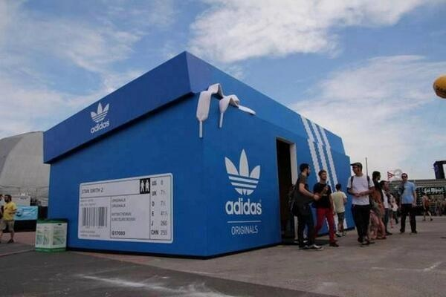
Magazine Adidas en Amsterdam

Slide 44
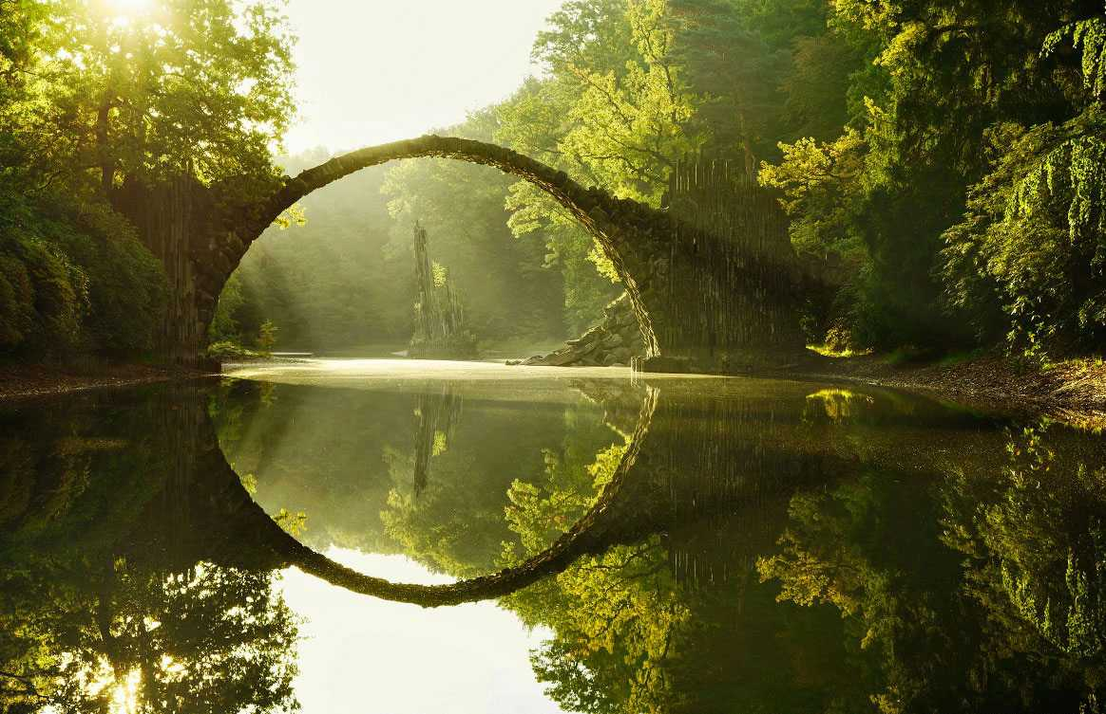
Puente Rakots, Alemania

Slide 45
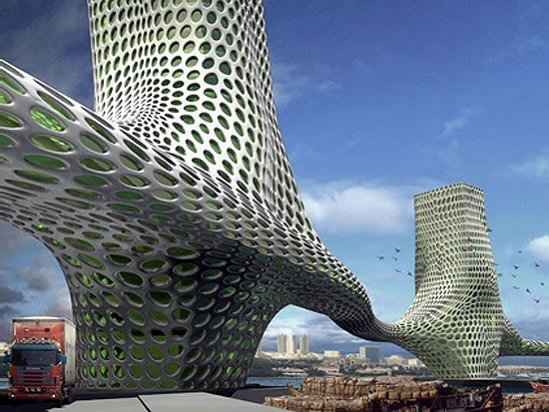
Puente del puerto de
Copenhague, Dinamarca

Slide 46
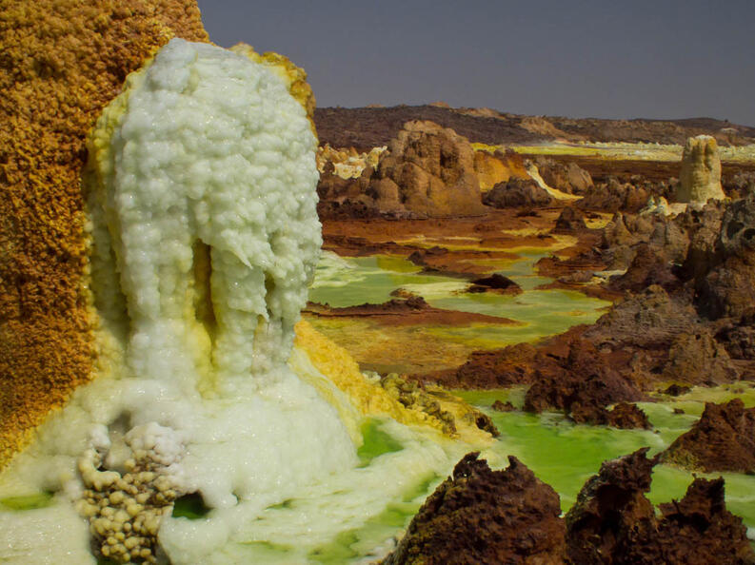
Dallol, el lugar más caliente habitado en el mundo ETIOPIA

Slide 47
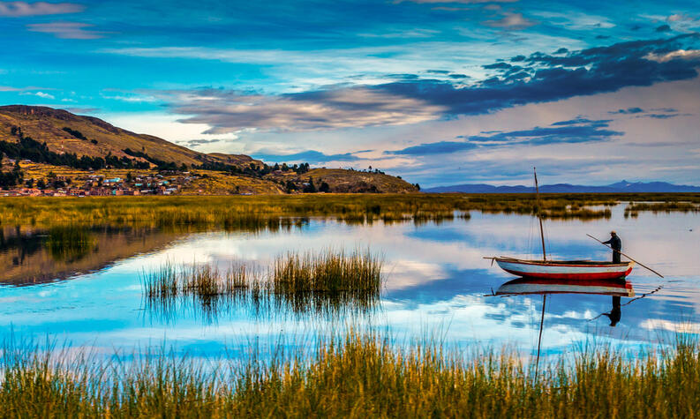
El lago Titicaca es el más alto del mundo.

Slide 48
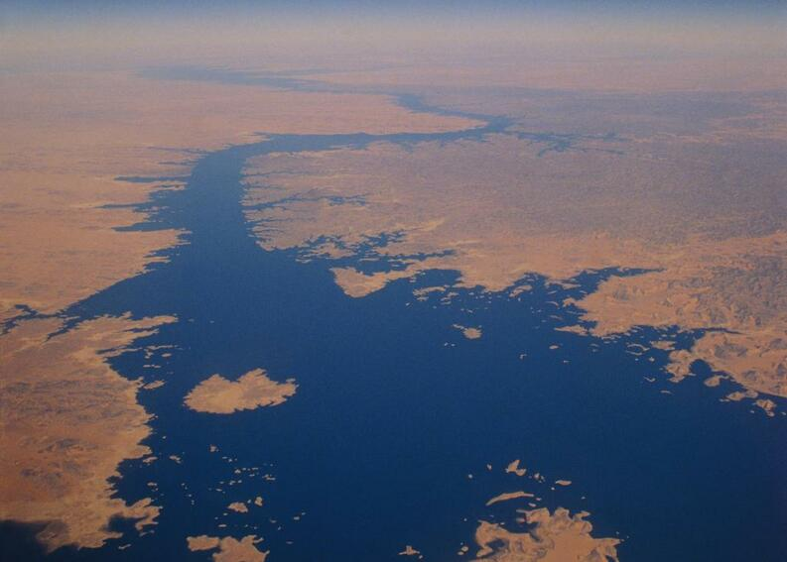
Río Nilo, el río más largo del mundo

Slide 49
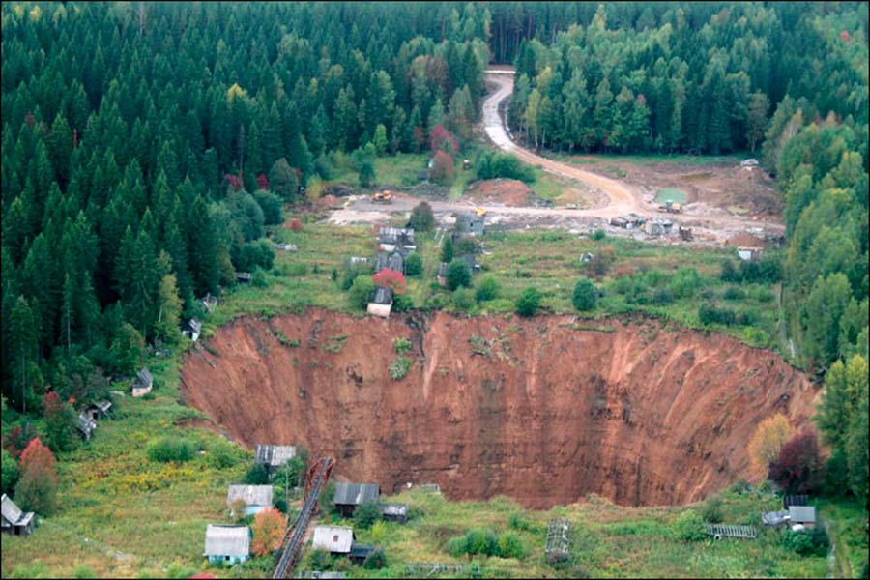
Enorme cráter en Rusia sigue creciendo descomunalmente

Slide 50
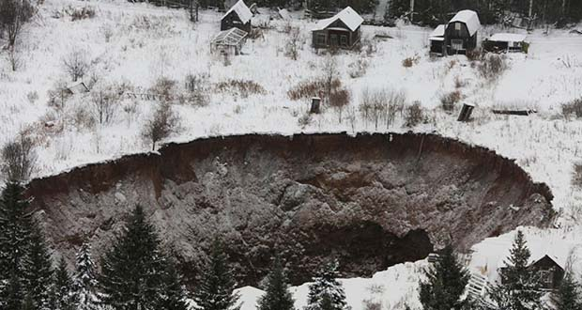
El gigante cráter ‘traga casas’ ruso, alcanza dimensiones descomunales

Slide 51
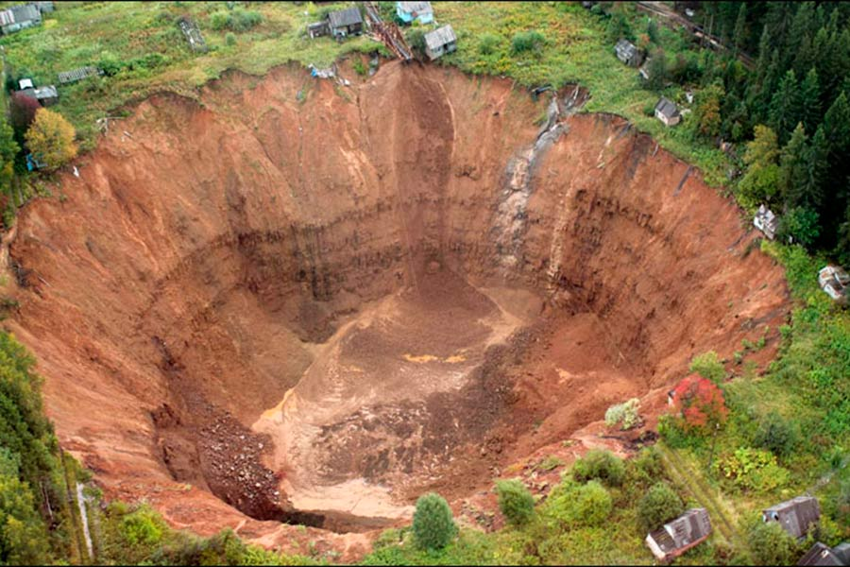
De acuerdo con las imagines del lugar, el deslizamiento de tierra no muestra signos de estar reduciéndose y sigue ‘tragándose’ casas de la localidad. Actualmente el agujero, que a primera vista puede parecer como un cráter provocado por un meteorito, tiene una profundidad de 75 metros e incluso puede ser visto desde el espacio.

Slide 52
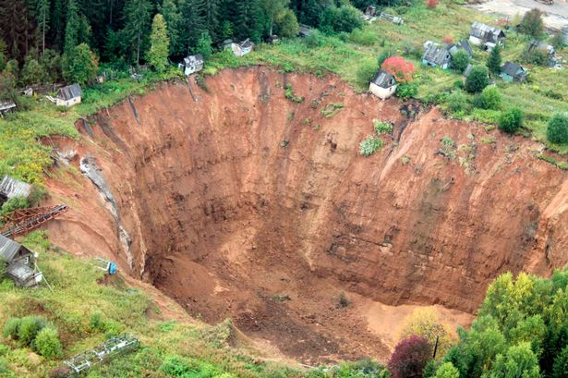
Según narra el medio de noticias The Siberian Times, en abril del presente año el agujero ya tenía dimensiones de 58 por 87 metros, y según los últimos cálculos, a la fecha posee una dimensión de 122 por 125 metros, con una profundidad de 75 metros respectivamente. Una evolución que queda patente en las imágenes.

Slide 53

El evento anual de cerveza flotante cerca de Helsinki, Finlandia

Slide 54

Vista aérea de una calle de San Francisco

Slide 55

Parque Haesindang, Corea del Sur
REGISTRO

Slide 56

Cañón del río Blyde, Sudáfrica

Slide 57

Estos Sin datos

Slide 58

Sin datos

Slide 59


Slide 60


Slide 61


Slide 62


Slide 63


Slide 64


Slide 65


Slide 66


Slide 67


Slide 68


Un fuerte
abrazo,
que tengas
un buen día
Hoy es martes, 10 de noviembre de 2020
Ahora mismo son las 10:21 horas.

Slide 69







¿Te ha gustado?
Puedes ver más entrando
Aquí
Además puedes recibir powerpoints en tu correo electrónico suscribiéndote aquí:

